Slide 1
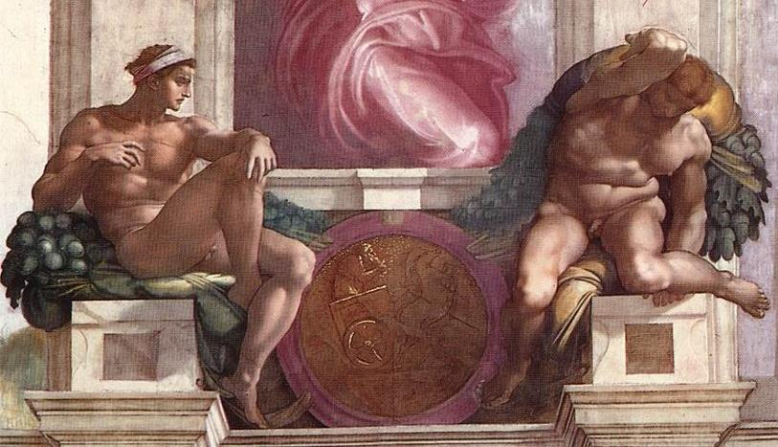
La volta della Sistina: gli Ignudi
Prima parte

Slide 2
Ma stupisca ora ogni uomo che in quella sa scorger
la bontà delle figure,
la perfezzione degli scorti,
la stupendissima rotondità di contorni,
che hanno in sé grazia e sveltezza,
girati con quella bella proporzione che nei belli ignudi si vede,
ne' quali per mostrar gli stremi e la perfezzione dell'arte,
ve ne fece di tutte l'età,
diferenti d'aria e di forma così nel viso come ne' lineamenti,
di aver più sveltezza e grossezza nelle membra,
come ancora si può conoscere nelle bellissime attitudini
che diferente[mente] e' fanno sedendo e girando
e sostenendo alcuni festoni di foglie di quercia e di ghiande
messe per l'arme e per l'impresa di papa Giulio,
denotando che a quel tempo et al governo suo era l'età dell'oro.
G. Vasari

Slide 3
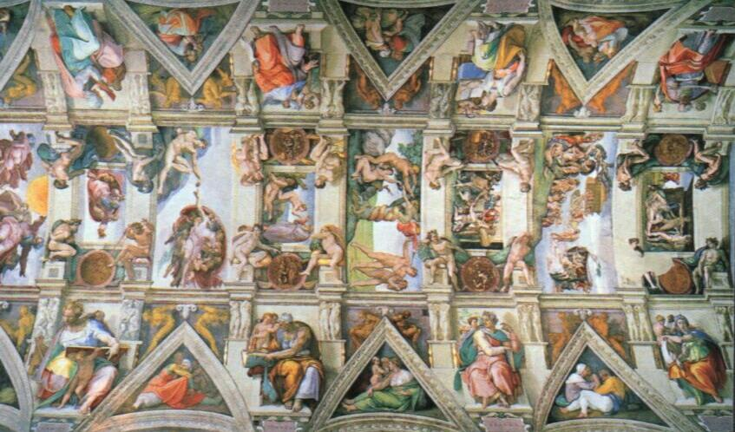
Ciascuno dei cinque riquadri più piccoli della volta
è attorniato da quattro figure di ignudi,
disposti due a due sopra le Sibille e i profeti.

Slide 4
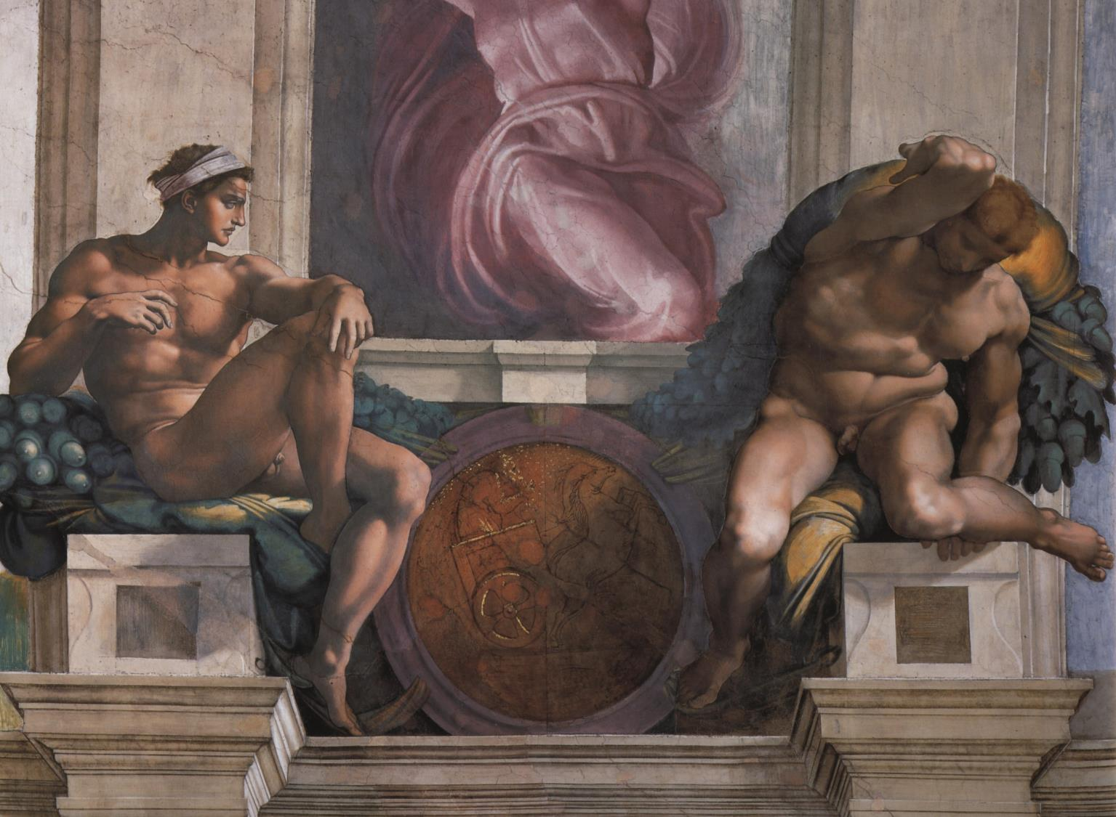

Slide 5
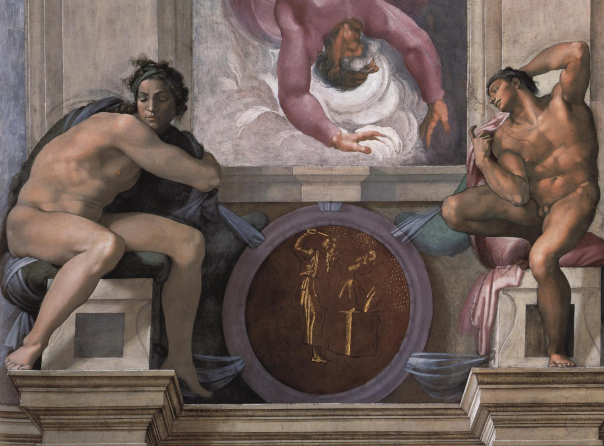

Slide 6
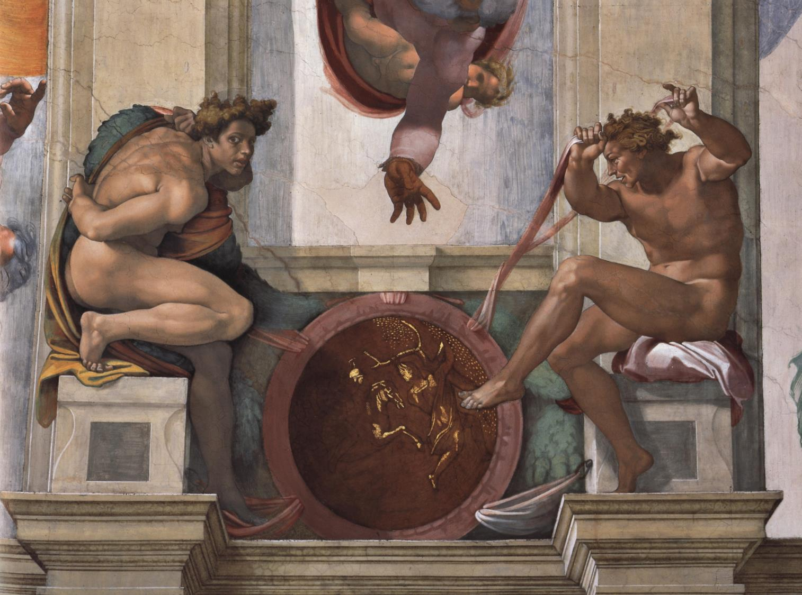

Slide 7
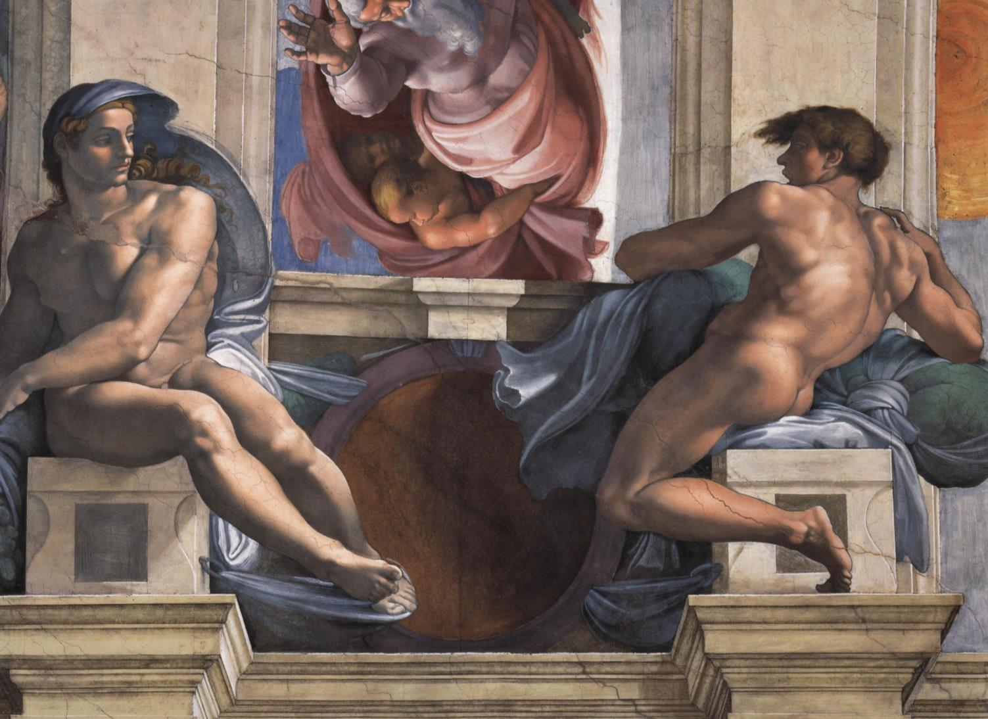

Slide 8
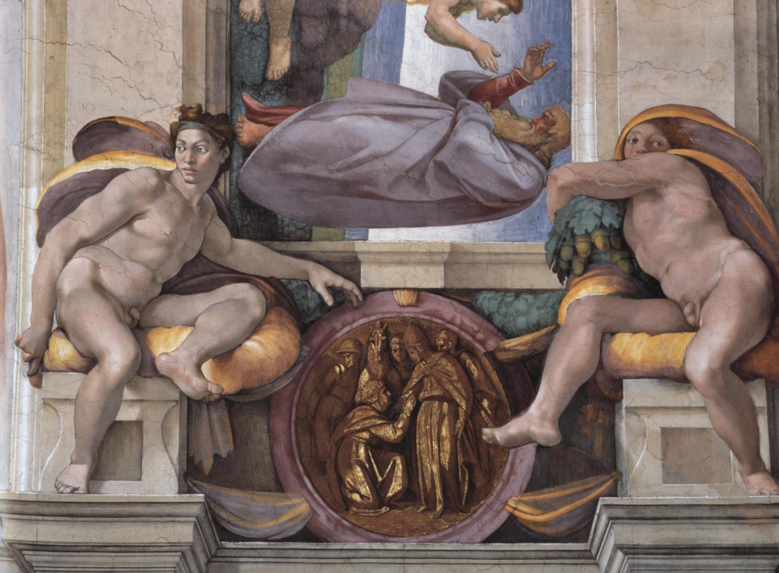

Slide 9
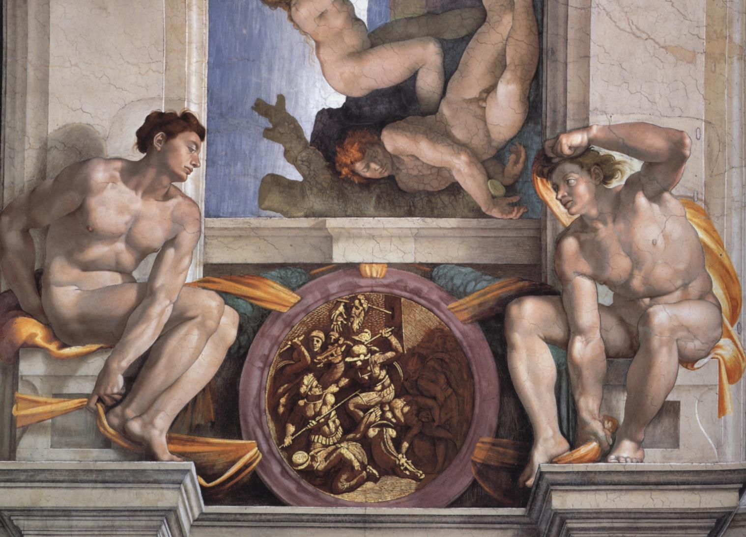

Slide 10
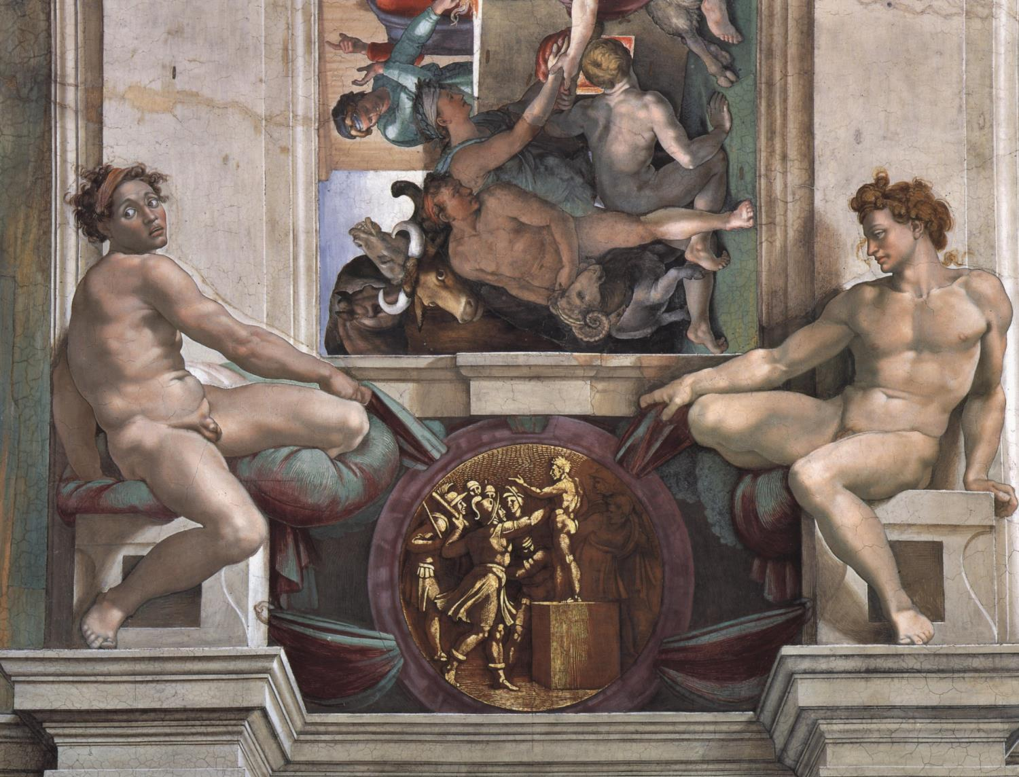

Slide 11
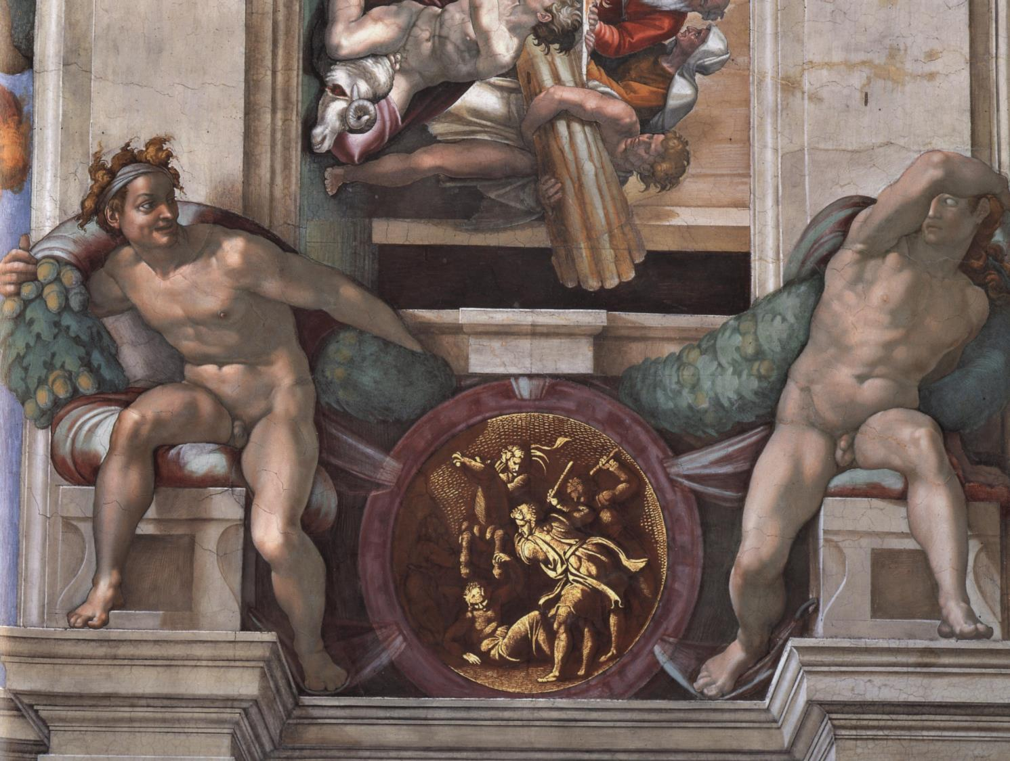

Slide 12
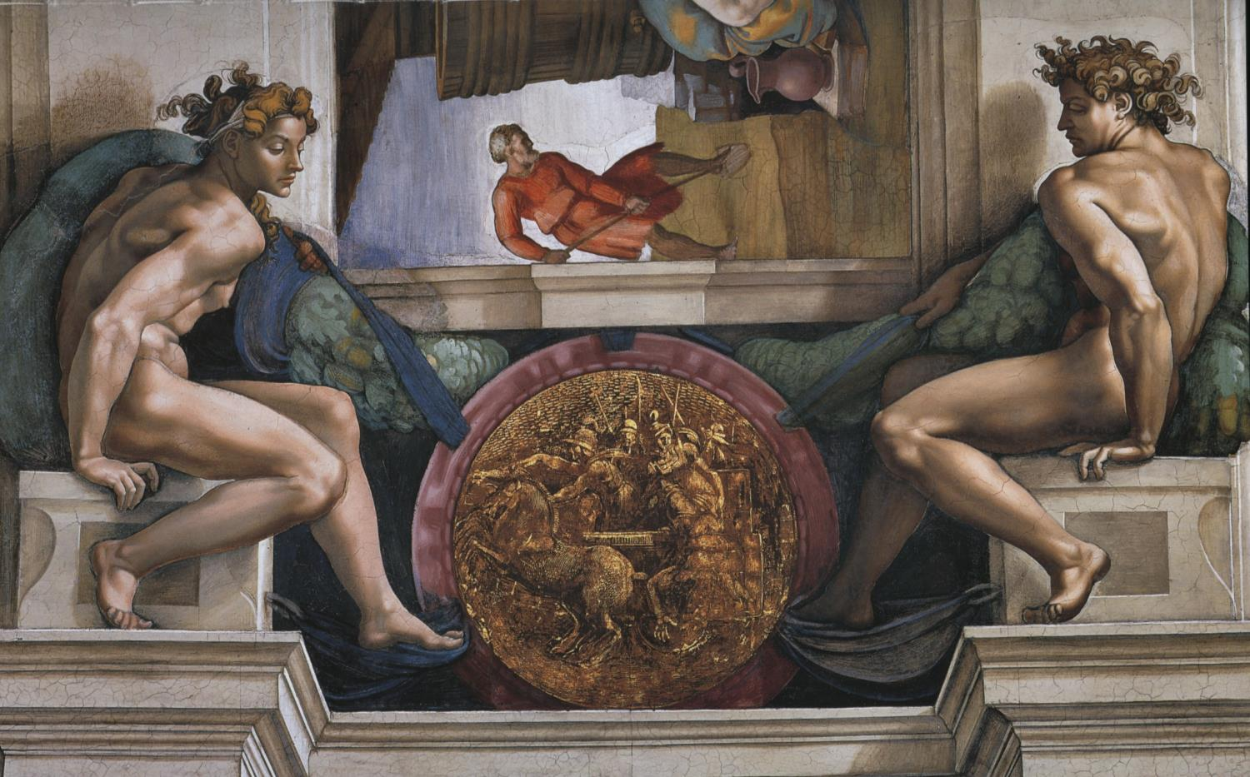

Slide 13
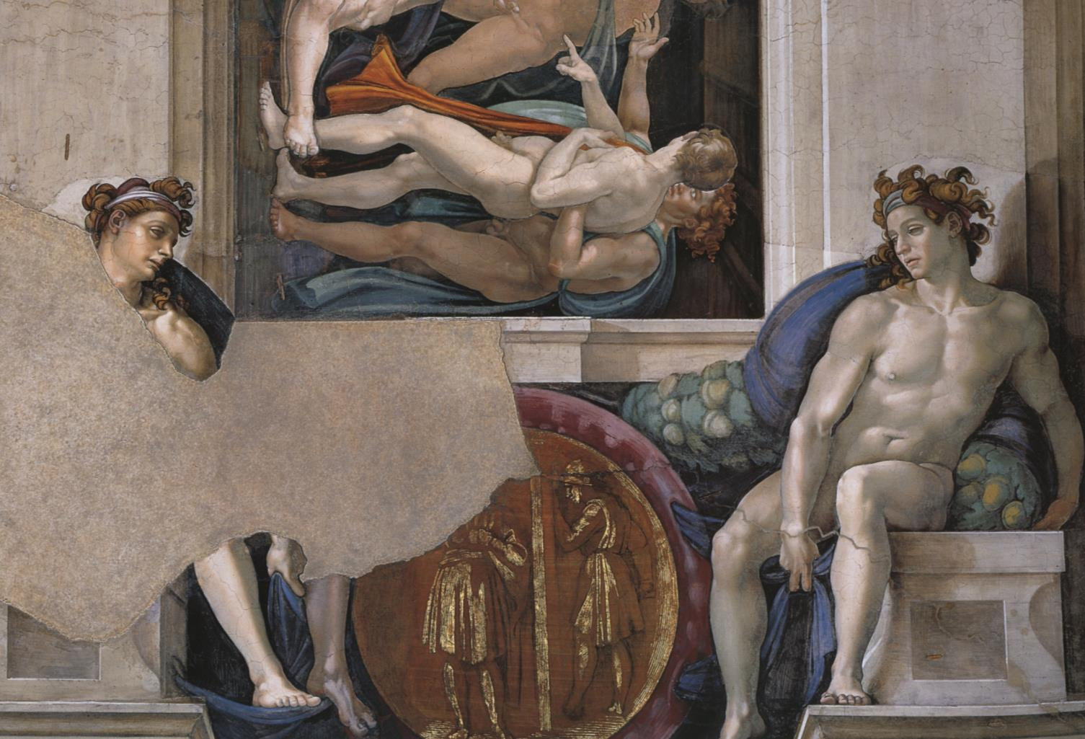

Slide 14
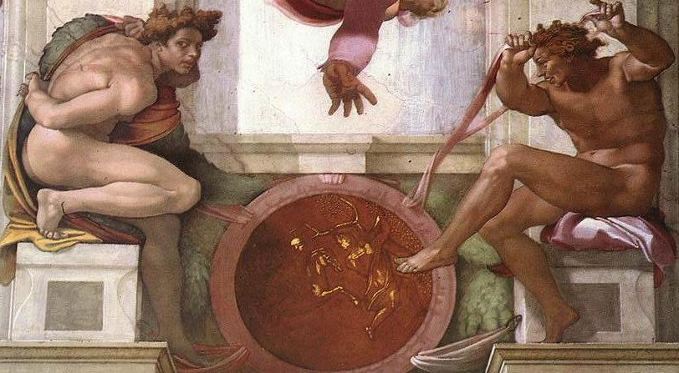
Essi trattengono per mezzo di tessuti dei tondi in finto bronzo
Così in mezzo di loro tengono alcune medaglie drentovi storie
in bozza e contrafatte in bronzo e d'oro, cavate dal Libro de' Re.
G. Vasari

Slide 15
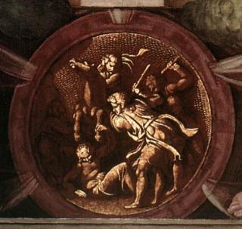
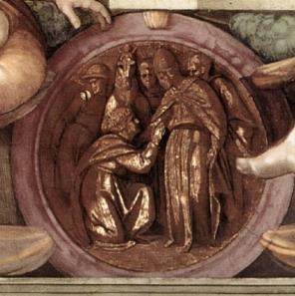
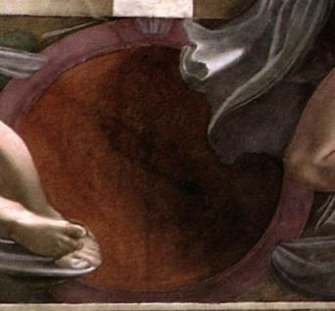
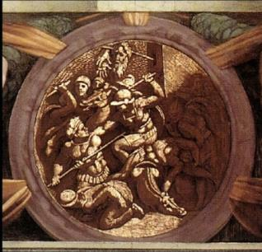
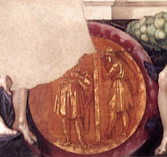
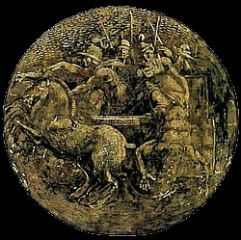
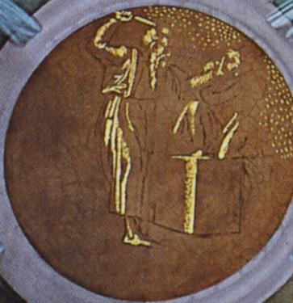
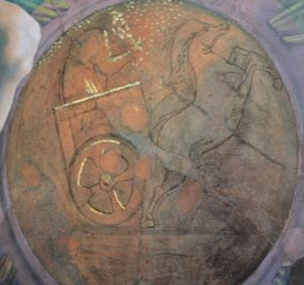
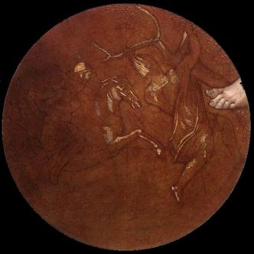
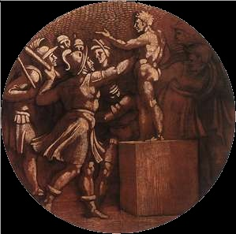
Su di essi,
ad eccezione di uno che è vuoto,
sono raffigurate scene
dell’Antico Testamento.

Slide 16
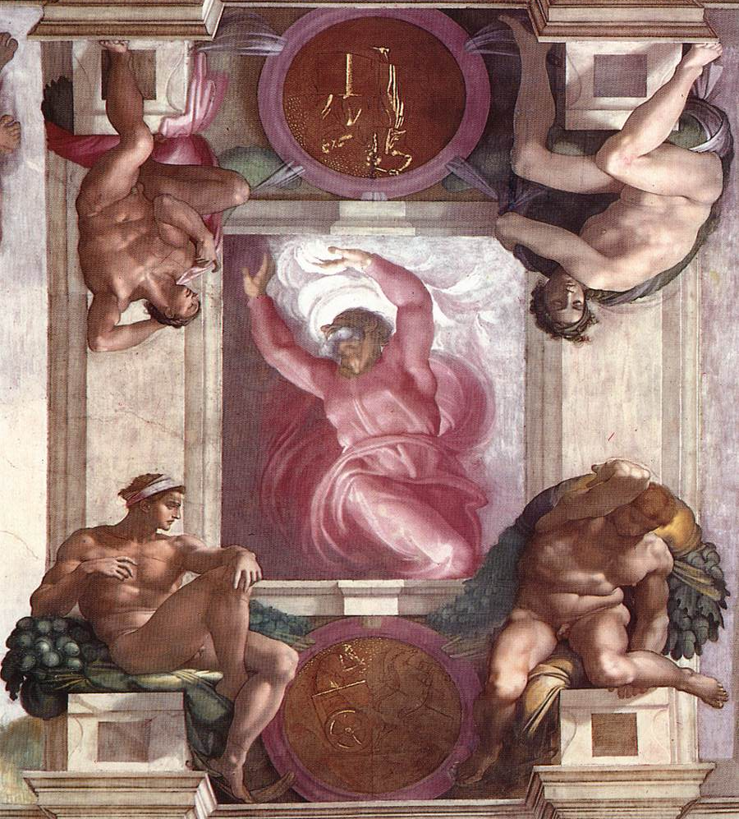
Lo scorrere del
tempo

Slide 17
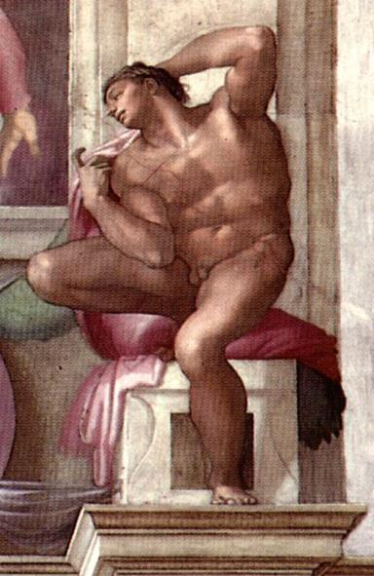
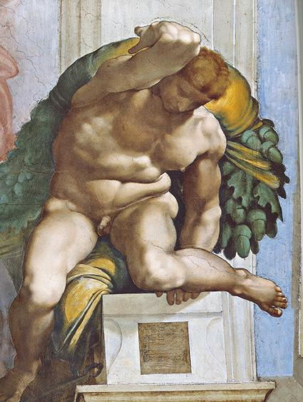
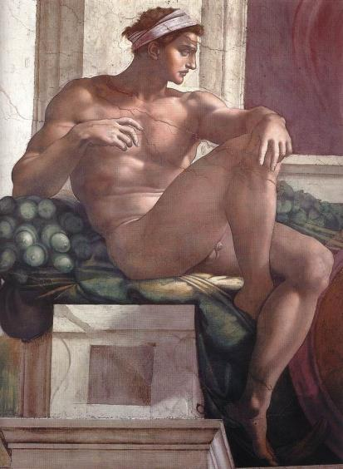
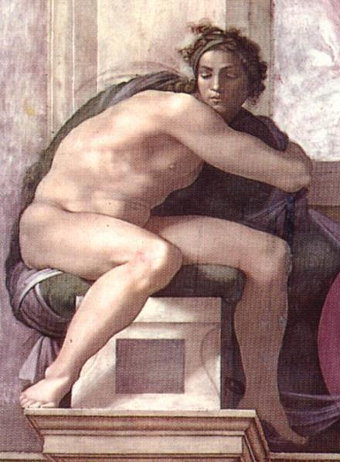
I quattro ignudi che circondano il riquadro della
creazione della luce
rappresentano il mattino, il giorno, la sera e la notte

Slide 18
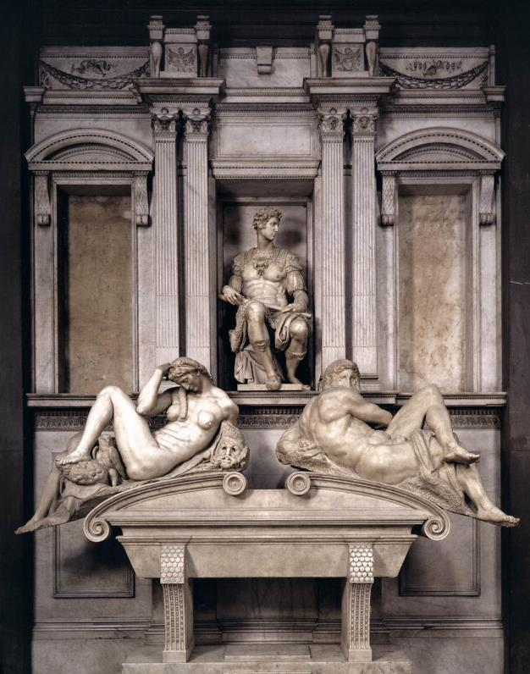
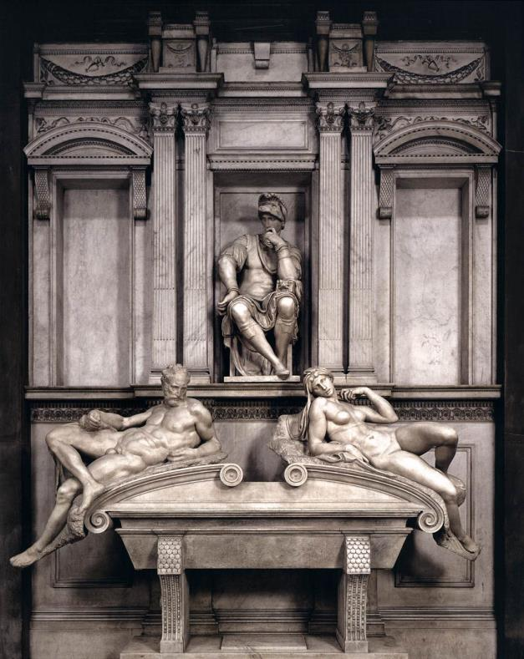
Michelangelo ha ancora rappresentato il tempo
nelle quattro sculture che adornano le tombe medicee
di Giuliano e Lorenzo nella Sagrestia Nova a Firenze

Slide 19
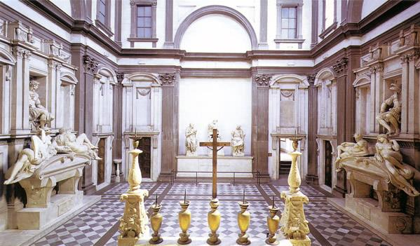

Slide 20
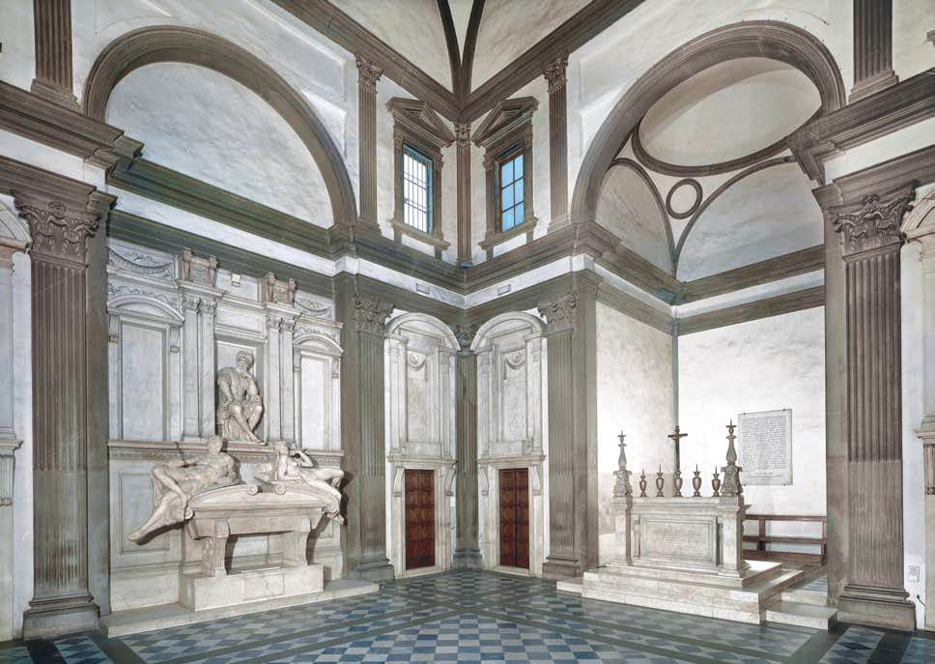
Tomba di Lorenzo e altare

Slide 21
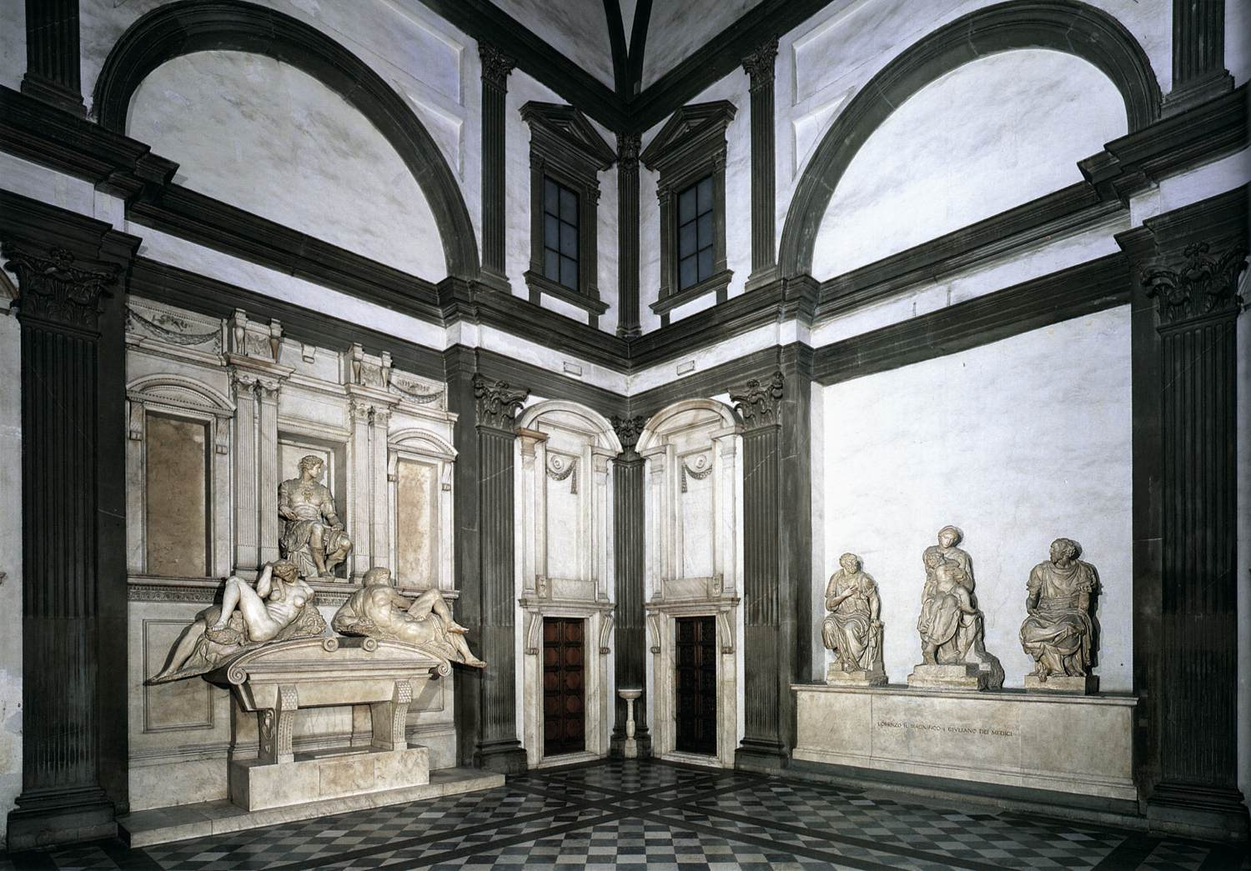
Tomba di Giuliano e madonna con i santi Cosma e Damiano

Slide 22
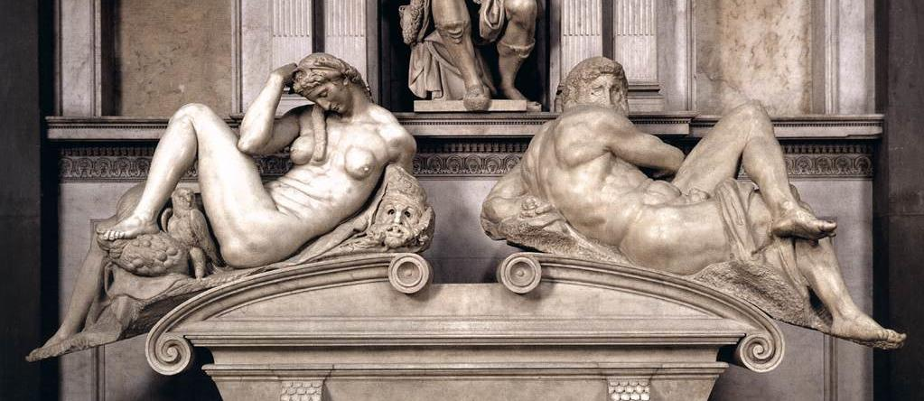
In quella di Giuliano sono rappresentati la notte e il giorno

Slide 23
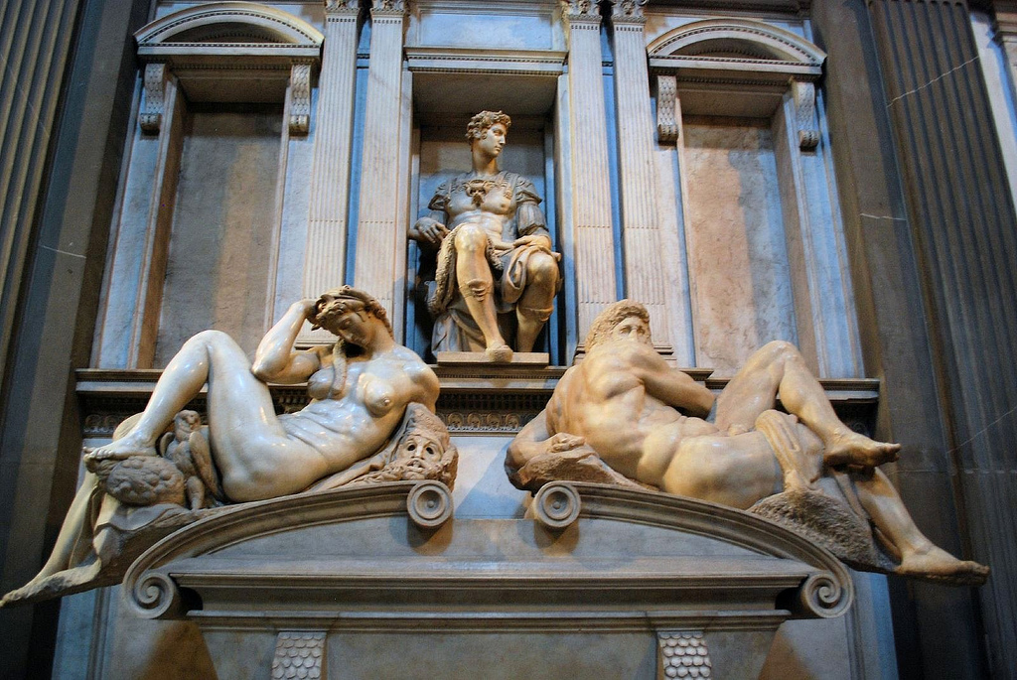

Slide 24
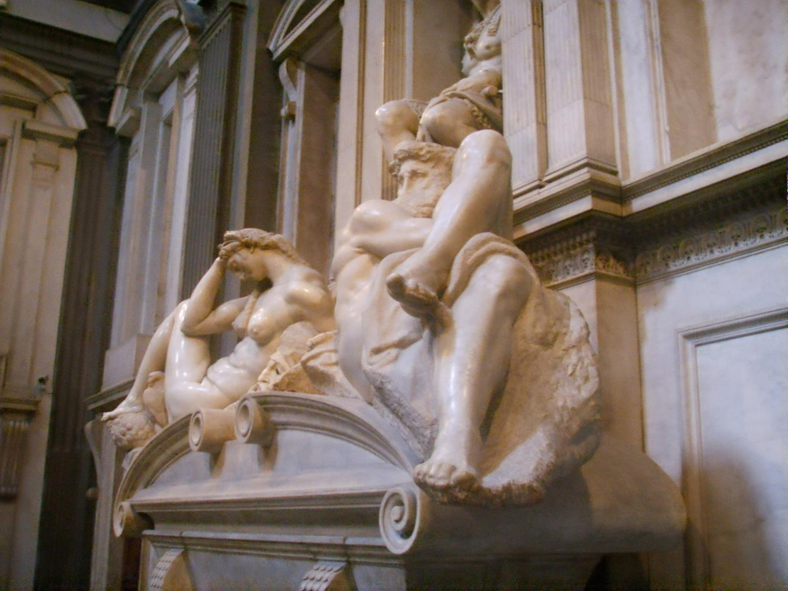

Slide 25
Abbiamo una testimonianza diretta
dell’idea che è alla base di queste figure,
in un bozzetto per l’opera dove Michelangelo scrive:
El Dì e la Notte parlano, e dicono:
Noi abbiamo col nostro veloce corso
condotto alla morte el duce Giuliano:
è ben giusto ch’e’ ne faccia vendetta come fa.
E la vendetta è questa:
che avendo noi morto lui,
lui così morto ha tolto luce a noi
e con gli occhi chiusi ha serrato e’ nostri,
che non risplendon più sopra la terra.
Che avrebbe dunche fatto di noi, mentre vivea?

Slide 26
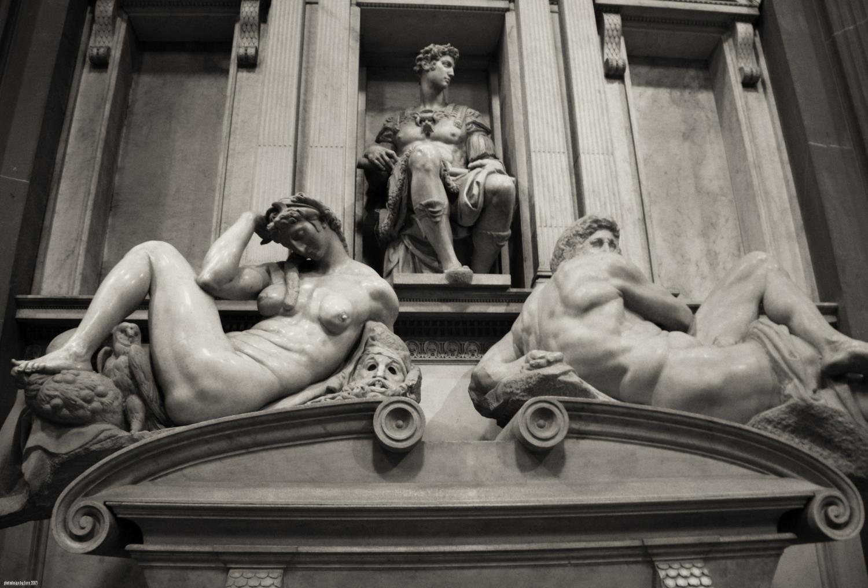

Slide 27
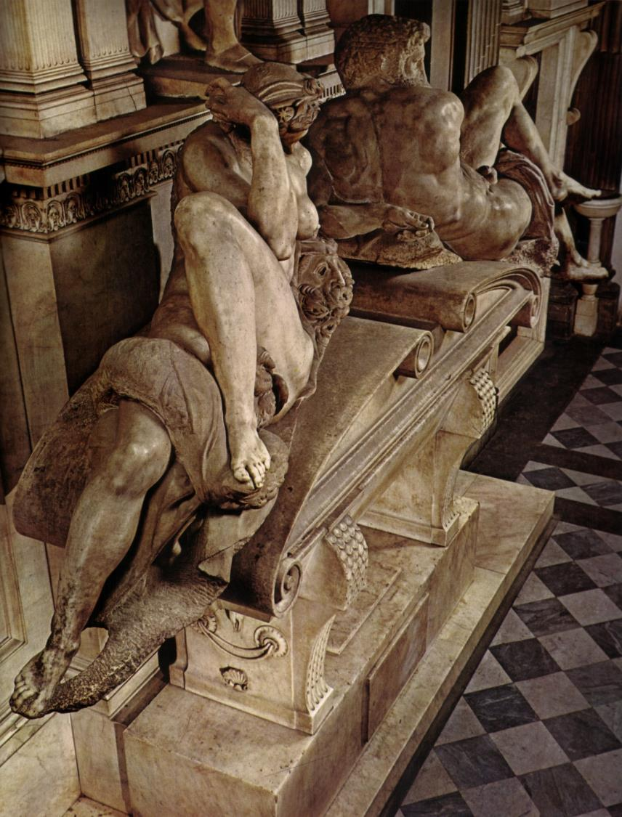

Slide 28
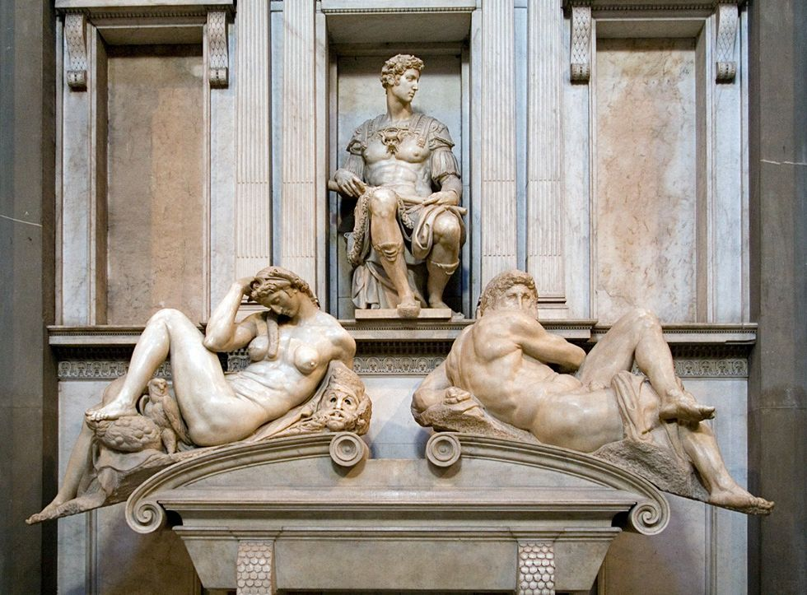

Slide 29
In quella di Lorenzo sono rappresentati il crepuscolo e l’aurora

Slide 30
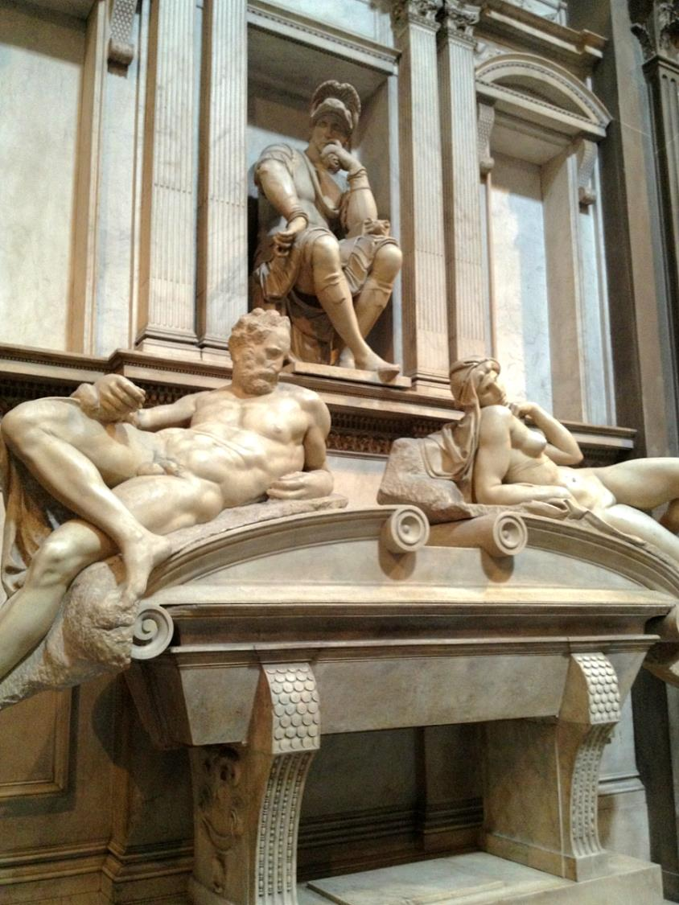

Slide 31
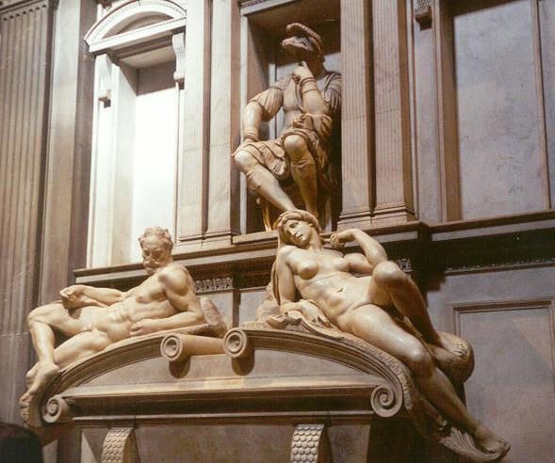

Slide 32
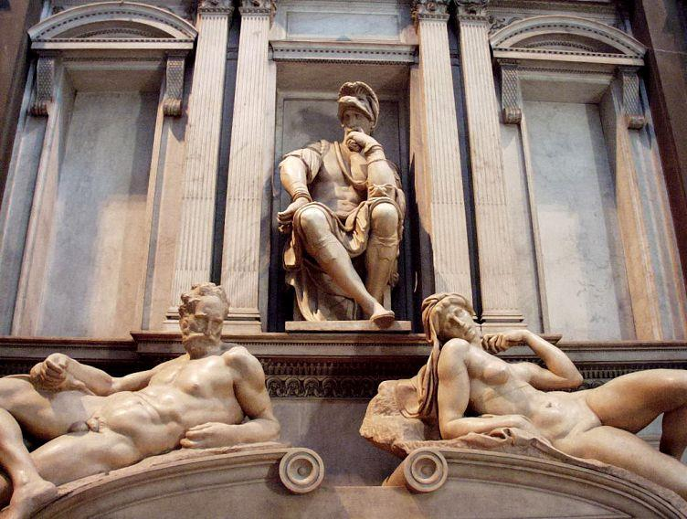

Slide 33
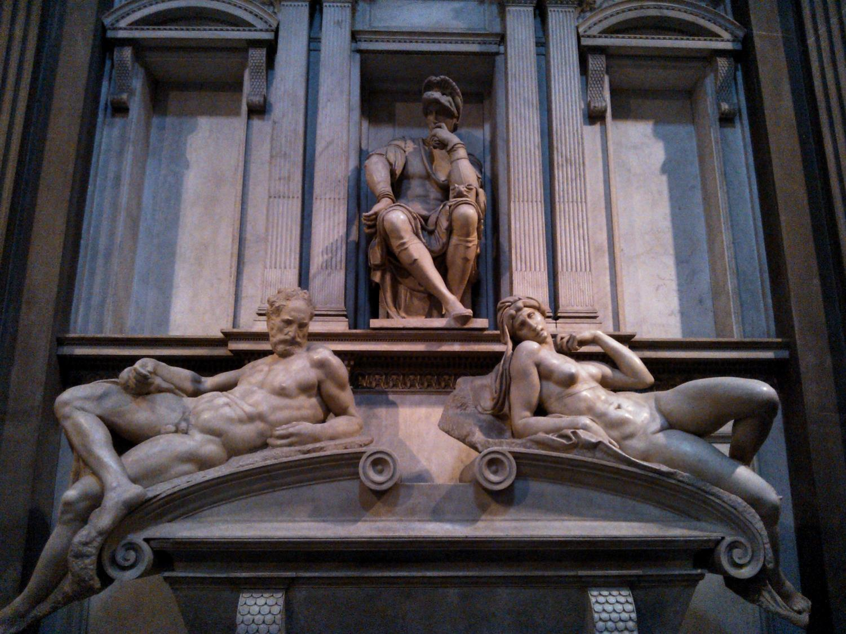

Slide 34
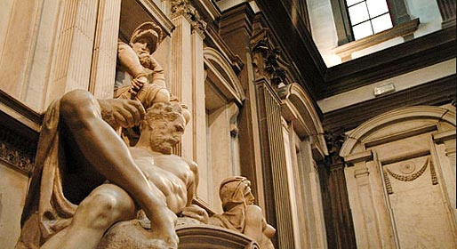

Slide 35
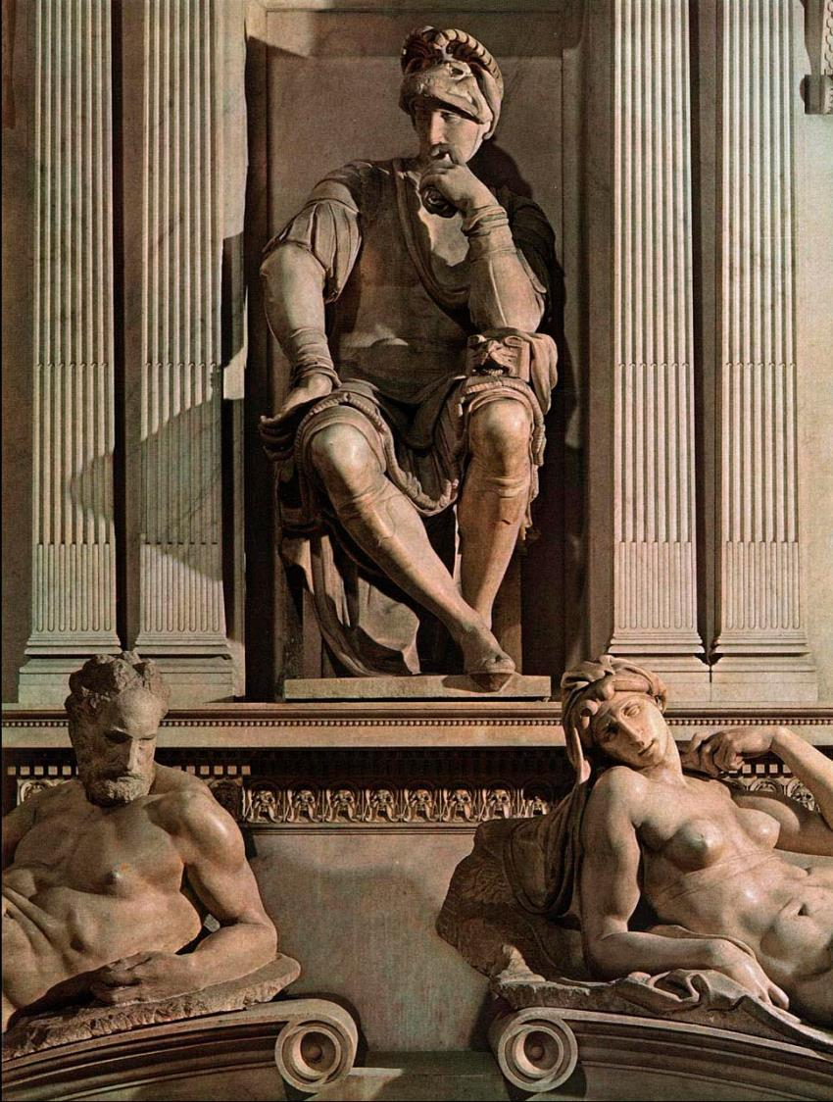

Slide 36
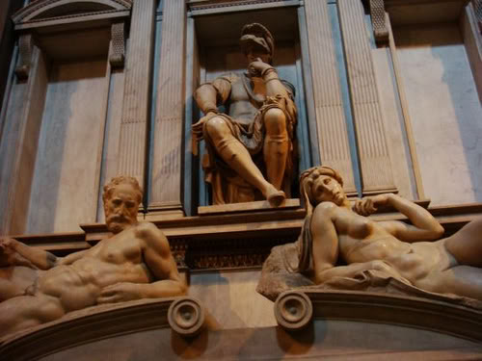

Slide 37
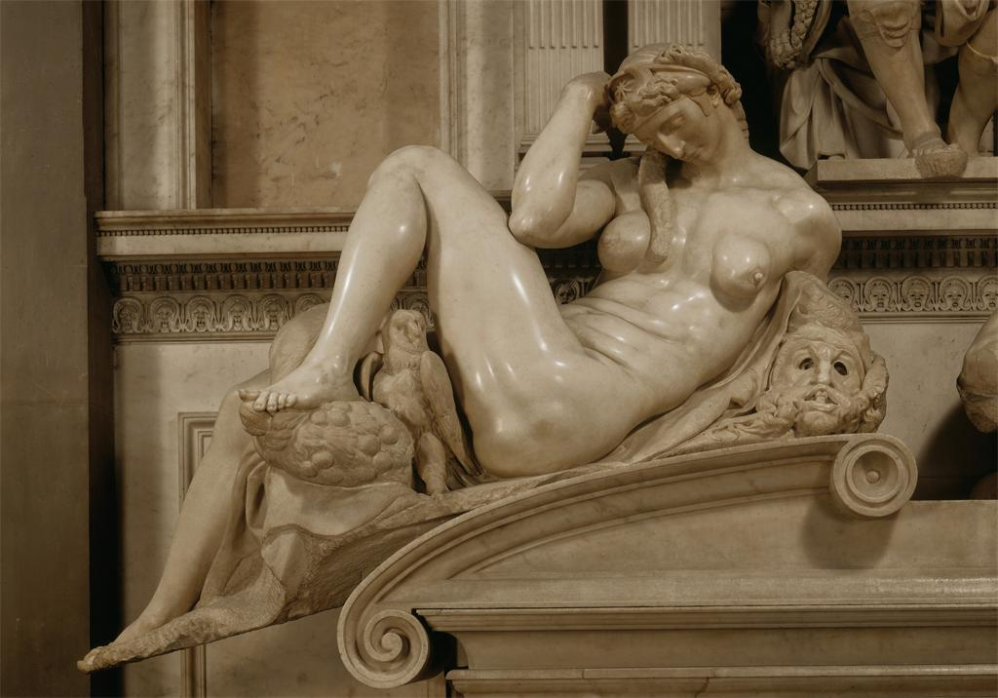
La notte

Slide 38
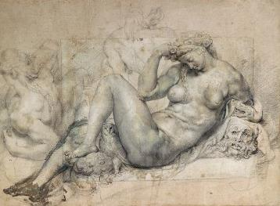
Rubens, la notte di Michelangelo

Slide 39
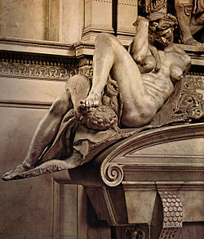
La notte è rappresentata
come una giovane donna assopita
in un sonno scomodo,
inquieto.

Slide 40
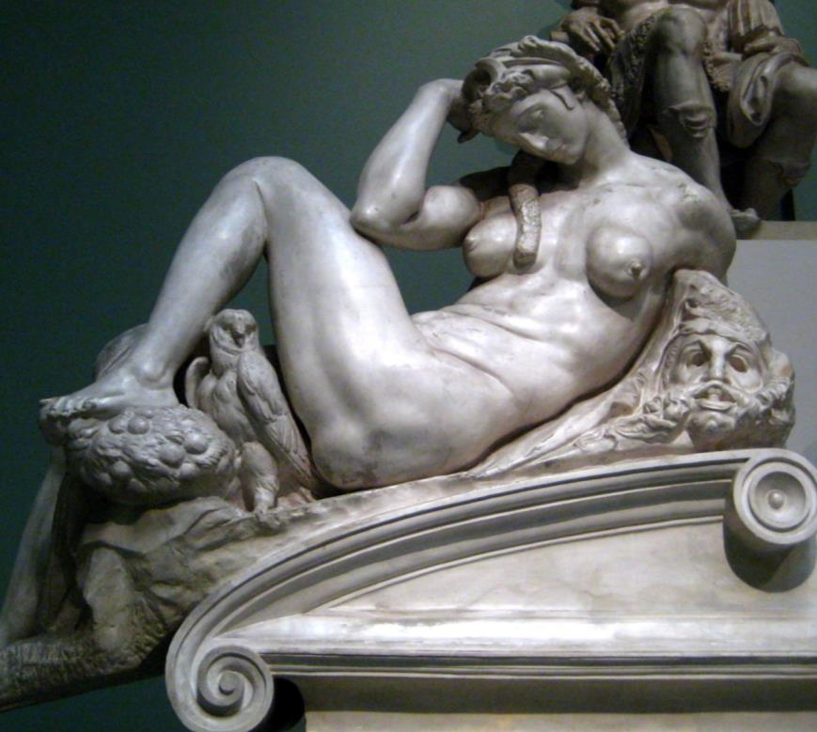
Essa si appoggia
in equilibrio precario sul gomito:
non è in una posizione serena, sicura
e abbandonata,
ma instabile e contorta .

Slide 41
Sulla fronte il diadema con crescente lunare e una stella

Slide 46
O Notte, o dolce tempo, benchè nero, con pace ogn'opra sempre al fin assalta, ben vede e ben intende chi t'esalta, e chi t'onora ha l'intelletto intero. Tu mozzi e tronchi ogni stanco pensiero, che l'umid' ombra e ogni quet'appalta, e dell'infima parte alla più alta in sogno spesso porti ov'ire spero. O ombra del morir, per cui si ferma ogni miseria all'alma, al cor nemica, ultimo degli afflitti e buon rimedio, tu rendi sana nostra carn' inferma, rasciugh' i pianti e posi ogni fatica e furi a chi ben vive ogni ira e tedio
Michelangelo Buonarroti

Slide 49
Guardando l’opera Giovan Battista Strozzi
scrisse il sonetto:
La Notte che tu vedi in sì dolci atti
dormire, fu da un Angelo scolpita
in questo sasso, e perché dorme, ha vita;
dèstala se nol credi, e parleratti.
Amareggiato dalle vicende di Firenze, Michelangelo rispose:
Caro m’è il sonno, e più l’esser di sasso,
mentre che il danno, e la vergogna dura;
non veder, non sentir, m’è gran ventura;
però non mi destar; deh, parla basso.

Slide 51
Sotto
l’ascella
è posto un mascherone
dalle orbite vuote,
ghignante.

Slide 52
È
l’incubo notturno

Slide 56
Nell’incavo
della coscia
l’animale
notturno per eccellenza:
la civetta

Slide 59
Sotto il suo piede un fascio di papaveri

Slide 60
Michelangelo ha levigato con una tecnica particolare
il corpo della notte
per dargli un riflesso argenteo,
come fosse intrisa di luce lunare.

Slide 62
Il giorno

Slide 64
Il giorno sembra quasi difendersi dalla luce
che viene.
Si ripara da questa luce
perché essa si apre sulla realtà della morte di Giuliano

Slide 66
È un corpo possente e muscoloso
capace di portare la fatica
e il peso del giorno.

Slide 69
La lavorazione scabra del suo corpo
accentua l’impressione di una pelle ruvida, bruciata
dai raggi del sole
di mezzogiorno.

Slide 70
Il suo volto ha i contorni indistinti
come quelli di qualcosa
che è sfocato perché abbagliato
dalla luce.
Indistinto come la vita che il giorno deve ancora rivelare. scoprire
e sostenere.

Slide 72
Il crepuscolo

Slide 73
Tintoretto, Studio del crepuscolo di Michelangelo

Slide 74
Il crepuscolo si distende pensieroso sulla sera che viene,
quasi appiattito e schiacciato dal peso del giorno che ha vissuto.

Slide 79
Il suo volto non è rifinito.
Sembra
assopirsi lentamente

Slide 82
L’aurora

Slide 84
L’aurora,
pur nella sua bellezza e nella sua grazia,
si desta in un’espressione
di sofferenza
da un sonno torpido e doloroso.

Slide 94
La speranza di questo tempo è data dalla sua somiglianza al volto di Maria,
la vera aurora
della salvezza,
la cui scultura si trova al centro della cappella.

Slide 103
Il tempo raffigurato nella volta della Sistina
ha alcuni riferimenti a quanto espresso nelle tombe medicee:
La possanza del giorno,
La luce argentea
della notte,
L’abbandono pensieroso della sera,
La bellezza ancora intatta del mattino
che si desta.

Slide 104
Il giovane seduto
su un tessuto rosa,
è sdraiato scompostamente
e si sta stiracchiando
come appena svegliato dal sonno.
È il mattino

Slide 110
Seduta opposta
al mattino,
è la Notte

Slide 111
Il giovane cerca di coprirsi,
con attenzione
e quasi con ansia,
con un tessuto azzurro scuro.

Slide 112
La sua pelle ha riflessi biancastri
e freddi
che la fanno distinguere subito dagli altri tre.

Slide 118
Rubens,
Disegno
di ignudo di Michelangelo

Slide 120
Dalla parte opposta,
in linea diagonale
un giovane
si affatica
sotto il peso di un festone di quercia,
di cui tiene un’estremità
sulle spalle.
Sono i travagli
del
Giorno

Slide 127
Il giovane distinto,
seduto di fronte
al giorno,
si sta
abbandonando
al riposo.
È la
Sera

Slide 128
Il suo sguardo è assorto,
interiore.
La sera
porta con sé
la riflessione
e la contemplazione sulla vita,
sul senso delle cose e del tempo
che passa

Slide 138
Il tondo di Isacco
Il tondo di Elia

Slide 139
Sopra la Sibilla Libica si trova il tondo del
sacrificio di Isacco
raccontato al cap. 22 del libro della Genesi

Slide 141
Dio tentò Abramo dicendogli: «Abramo, Abramo!».
Rispose: «Eccomi!».
Riprese:
«Su, prendi tuo figlio,
il tuo diletto che tu ami,
Isacco,
e va'nel territorio di Moria,
e offrilo ivi in olocausto
su di un monte
che io ti dirò!».
Gen 22,1-2

Slide 142
Così arrivarono al luogo che Dio gli aveva detto e ivi Abramo edificò l'altare, vi depose la legna, legò Isacco suo figlio e lo depose sull'altare sopra la legna. Poi Abramo stese la mano e prese il coltello per scannare il suo figlio
Ma l'angelo del Signore
lo chiamò dal cielo e gli disse: «Abramo, Abramo!».
Rispose: «Eccomi!».
Riprese: «Non stendere la mano contro il ragazzo
e non fargli alcun male!
Ora so che rispetti Dio
e non mi hai risparmiato
il tuo figlio, l'unico tuo!».
Gen 22,9-12

Slide 144
La Sibilla Libica che è sotto il tondo, immagine della Chiesa,
è in relazione dialettica
con il tondo .
Nella teologia
dei Padri della Chiesa,
fin dai tempi di Origene,
Isacco, prossimo al sacrificio,
è figura di Cristo, il Figlio che il Padre non ha risparmiato,
al contrario di Isacco.
Egli morì in croce in obbedienza al Padre per lavare la Chiesa,
sua sposa,
dal peccato.

Slide 145
Secondo un’antica tradizione, sul luogo del sacrificio di Isacco,
il monte Moria,
più tardi venne edificato il tempio di Gerusalemme.
La cappella Sistina ha le proporzioni interne del tempio.

Slide 146
Inoltre il tondo con l’altare del sacrificio
è collocato proprio sopra l’altare della cappella

Slide 147
L’obbedienza di Abramo è in contrapposizione
alla disobbedienza degli angeli malvagi
i quali, secondo una tradizione ebraica,
al momento della separazione della luce dalle tenebre,
si separarono dagli altri.
Isacco è sull’altare del sacrificio nelle immediate vicinanze delle mani del Dio creatore che nel riquadro centrale della volta
separa la luce dalle tenebre,
in vista della figura luminosa della sposa immacolata,
concepita in Dio e realizzata in Maria

Slide 149
Il medaglione sopra
il profeta Geremia rappresenta
l’ascensione di Elia nel carro di fuoco
narrata nel Secondo Libro dei Re

Slide 151
Quando il Signore stava per sollevare Elia in cielo in un turbine, Elia ed Eliseo partirono da Gàlgala.
Discesero a Gerico.
I discepoli dei profeti
che erano in Gerico
si avvicinarono a Eliseo
e gli dissero:
«Sai che oggi il Signore
rapirà al di sopra della tua testa
il tuo signore?».
Quegli rispose:
«Anch'io lo so, tacete!».
2Re 2,1.4-6

Slide 152
Gli disse ancora Elia:
«Resta qui, perché il Signore
mi manda al Giordano!».
Egli rispose:
«Quant'è vero che il Signore vive
e tu stesso vivi, non ti lascerò!». Andarono tutti e due.
Cinquanta discepoli di profeti
vennero e si fermarono di fronte,
da lontano, mentre i due
si spinsero fino al Giordano.
Elia prese il suo mantello,
l'arrotolò e percosse le acque,
che si divisero in due parti
e i due le attraversarono.
2Re 2,6-8

Slide 153
Elia prese il suo mantello,
l'arrotolò e percosse le acque,
che si divisero in due parti
e i due le attraversarono.
Dopo che furono passati,
Elia disse ad Eliseo:
«Chiedi ciò che vuoi
che faccia per te
prima che sia sottratto a te».
Eliseo rispose:
«Passino a me
i due terzi del tuo spirito».
Elia replicò:
«Domandi una cosa difficile,
ma l'otterrai se mi potrai vedere
quando verrò tolto da te;
altrimenti no».
2Re 2,8-10

Slide 154
Or mentre essi camminavano e parlavano,
ecco un carro di fuoco e cavalli di fuoco si interposero fra di essi
ed Elia salì al cielo in un turbine.
Mentre stava guardando, Eliseo gridava:
«Padre mio, padre mio! Carro d'Israele e sua pariglia!».
Quando non lo vide più, afferrò i suoi vestiti e li stracciò in due pezzi.
Poi raccolse il mantello di Elia che gli era caduto di dosso,
tornò indietro e si fermòsulla sponda del Giordano.
2Re 2,11-13

Slide 156
Secondo la Vulgata Eliseo chiese:
ut fiat in me duplex spiritus tuus
(che sia in me il doppio del tuo spirito, 2 Re 2,9)
vale a dire il doppio dello spirito profetico
che compì in Elia grandiosi prodigi.
Nella Glossa ordinaria (XIV sec.) la preghiera venne così interpretata:
La Chiesa di Cristo implora dal Signore un “doppio spirito”,
quello del perdono dei peccati e quello del compimento dei miracoli.
Elia rispose ad Eliseo. Se mi vedrai quando sarò rapito lontano da te,
ciò ti sarà concesso. La Glossa ordinaria dice in proposito:
Se la Chiesa apre gli occhi della fede,
essa accetta fiduciosamente
la Passione, la Risurrezione e l’Ascensione al cielo
sperimentando, allora, l’effetto di questa preghiera.

Slide 157
Il rapimento di Elia, nel contesto degli affreschi della Sistina, realizza quanto suggerito dalla Glossa.
Infatti: i due pennacchi dedicati all’Esecuzione capitale di Aman e all’erezione del serpente di bronzo su un palo
presentano due racconti veterotestamentari
che richiamano la Passione di Cristo.

Slide 158
L’ultimo dei profeti
raffigurati nella Cappella,
Giona,
rimanda alla
Resurrezione
del Figlio di Dio.

Slide 159
Il rapimento di Elia in cielo
è un riferimento anticipato
all’Assunzione
di Maria in cielo,
così come doveva
essere interpretata
nell’affresco del Perugino
sopra l’altare,
cancellato d Michelangelo per far posto
al Giudizio Universale.
Qui lo vediamo
in un disegno del Pinturicchio.

